Slide 1

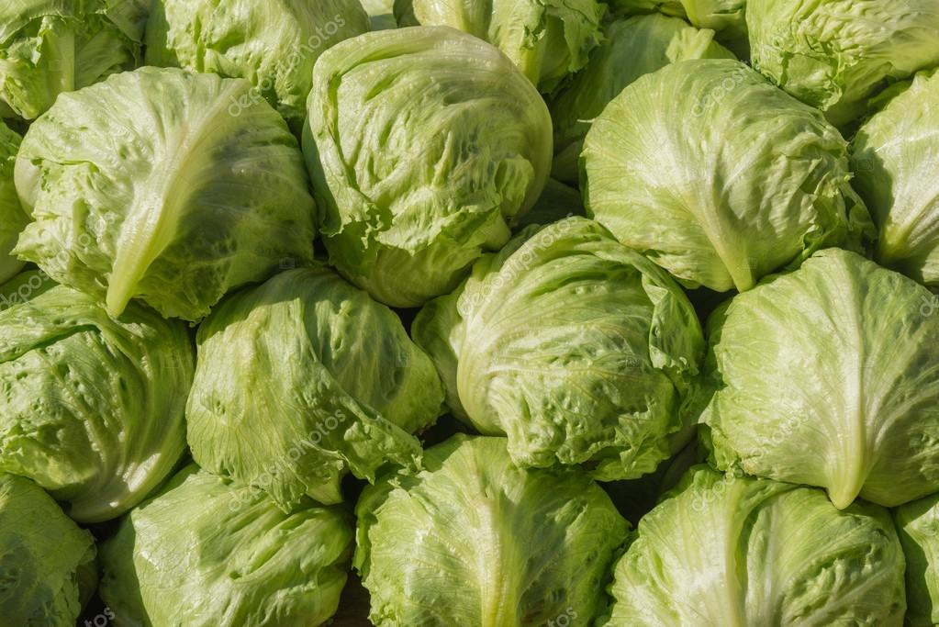
9-мавзу. Карамли сабзавотларни аҳамияти, биологияси ва етиштириш технологияси

Slide 2
РЕЖА
1. Карамли сабзавот экинларни вакиллари ва аҳамияти
2. Келиб чиқиши ва тарқалиши, ботаник таърифи ва навлари
3. Биологик хусусиятлари.
4. Оқбош карам ўстириш технологияси.
5. Оқбош карам уруғи етиштириш технологияси
6. Гулкарам.

Slide 3
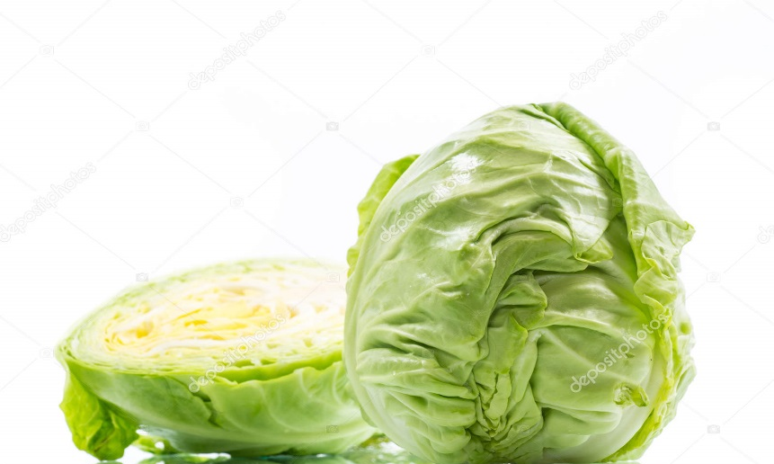

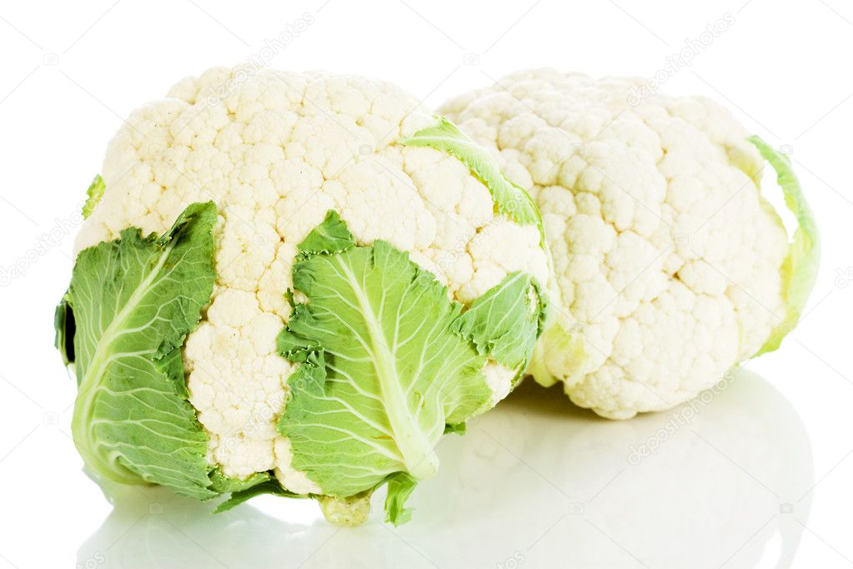
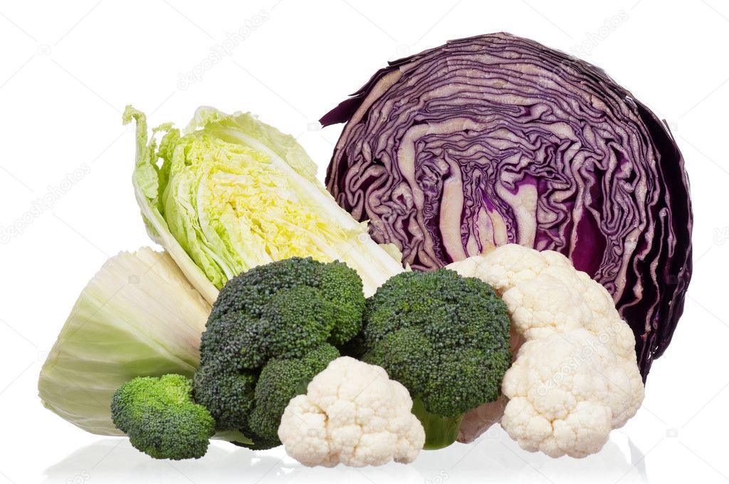
Вакиллари ва аҳамияти.
Сабзавот экинларининг бу гуруҳига бутгуллилар (Cruciferae) ёки карамдошлар (Brassicaceae) оиласига мансуб оддий ёки оқбош карам, қизилбош карам, савой карами, брюссель карами, колраби карам, барг карам, хитой карами, пекин карами, гулкарам ва бошқа тур, хиллар киради. Шулардан гулкарам, хитой ва пекин карамлар бир йиллик бўлиб, қолганлари (оқбош, қизилбош, савой, брюссель, барг ва кольраби карамлари) эса икки йиллик ўсимликлардир.

Slide 4
Карам ҳар хил турларининг биокимёвий таркиби
Карам тури | Ҳўл вазнига нисбатан, % да |  |  |  | Витаминлар, 100 г ҳўл вазнига нисбатан миллиграмм ҳисобида
 | Қуруқ модда | Шакар | Оқсил | Клетчатка | С (аскорбин. к-та) | Каротин (провитамин А) | В₁ (тиамин) | В₂ (рибофлавин) | В6 (пиридоксин) | РР (никотин кислота)
Оқбош карам | 6,1-11,2 | 3-5,3 | 1,1-2,3 | 0,5-0,9 | 11-52,7 | 0,02-0,04 | 0,05 | 0,05 | 0,12 | 0,40
Қизилбош карам | 8,2-10,1 | 4,1-5,5 | 1,4-1,6 | 0,5-1,0 | 26,1-99,1 | 0,1-0,2 | 0,05 | 0,05 | 0,23 | 0,40
Савой карами | 7,4-11,1 | 3-5,6 | 2,0-2,8 | 0,5-1,0 | 21,5-60,7 | 0,2-0,4 | - | - | 0,14 | -
Брюссель карами | 15,5-17,5 | 4,6-5,4 | 6,1-6,4 | 11,2-1,7 | 104-207 | 0,1-0,5 | 0,13 | 0,15 | 0,28 | 0,70
Кольраби карами | 8,7-11,2 | 2,9-7,0 | 1,4-2,1 | 1,0-1,6 | 34,7-67 | 0,02-0,06 | 0,08 | 0,10 | - | 0,90
Гул карами | 8,0-11,7 | 1,4-4,2 | 1,7-3,3 | 0,6-1,1 | 47-93 | 0,1-0,2 | 0,10 | 0,10 | 0,16 | 0,60
Пекин карами (ўсимлигида) | 1,3-6,7 | 0,8-1,6 | 1,8-2,6 | 0,8-1,0 | 13-82 | 1,0-2,5 | - | - | - | -
Хитой карами (ўсимлигида) | 6,0-7,5 | 0,8-1,3 | 1,6-2,5 | 0,8-1,0 | 26,8-117 | 1,0-2,2 | 0,88 | 0,38 | - | -
Барг карам (баргида) | 12,2-15,7 | 2,1-4,2 | 1,1-4,0 | 1,3-2,0 | 38-110 | 1,5-4,5 | 0,18 | 0,01 | - | -

Slide 5
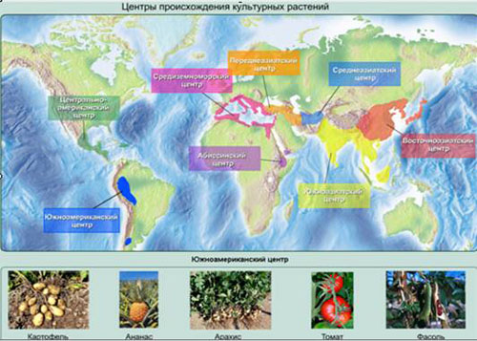
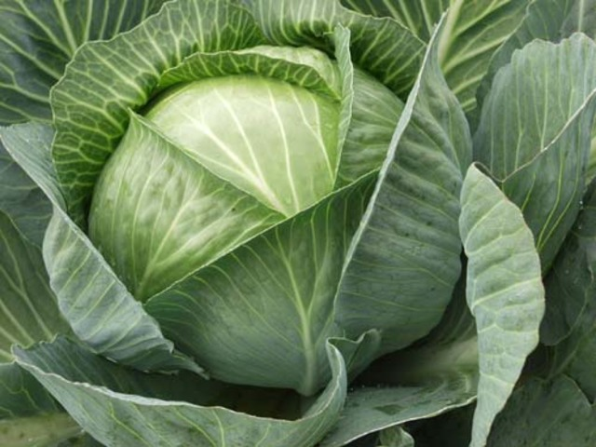
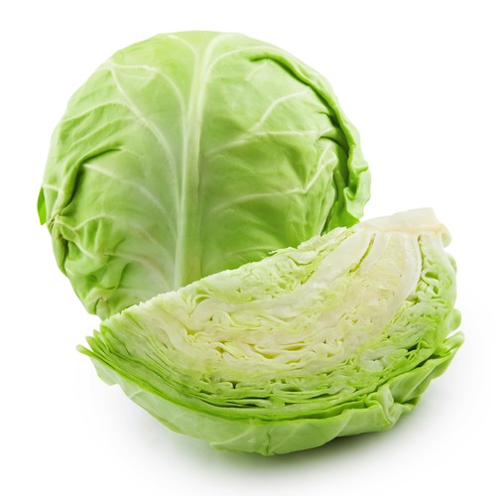
Келиб чиқиши ва тарқалиши.
Карамнинг ватани Европанинг Ўрта ер денгизи соҳили ҳисобланади. Карам жуда қадимий экин. У римликлар ва қадимий грекларга азалдан маълум бўлган. Ҳатто, IX-X асрларда Марказий ва Шарқий Европада яшаган славян қабилалари ҳам билишганлар.
Ҳозирги вақтда карам жуда кенг тарқалган сабзавот экини бўлиб, у тропик минтақадан тортиб Қутб доирасигача экилади. Дунёда 3,2 млн. гектар майдонга экилиб, 69,5 млн. тонна ялпи ҳосил етиштирилади. Шунинг ярмига яқини (34,1 млн. т) Хитойда, қолганлари Ҳиндистон, Россия, Корея, Япония, АҚШ ва бошқа давлатларда ўстирилади. Карам Россияда 200 минг гектарига экилади.

Slide 6
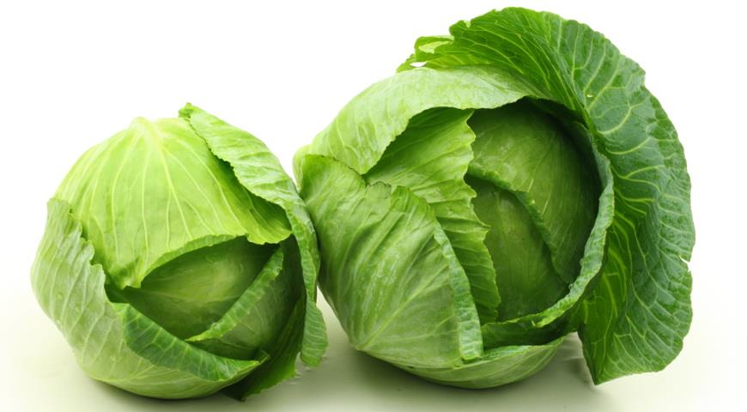
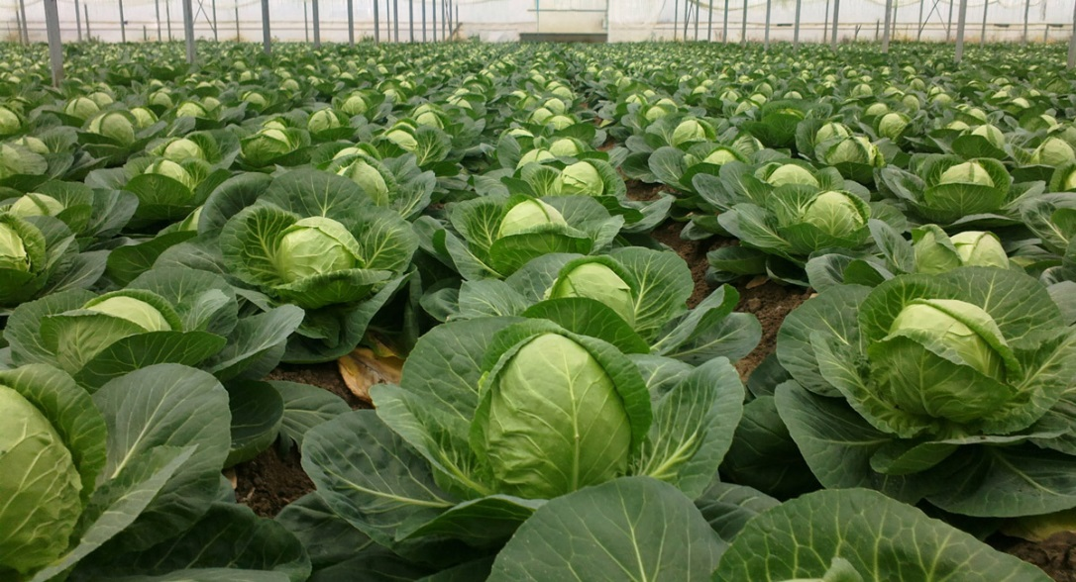
Оддий ёки оқбош карам ботаник таърифи.
Оддий карам (Brassica capitata Lizg.) ҳаётининг биринчи йили карамбош, иккинчи йили эса гулпоя чиқариб гуллайди ва уруғ беради. Кўчат ўтқазилгач, ундан паст бўйли (15-30 см) йўғон ва сербарг ўзак ҳосил бўлиб, унинг учида карамбош шаклланади.
Карамбоши йирик ва сербаргли ўзакдан иборат. Барглар йирик, бандли (туп пастки қисмида) ёки бандсиз, турли шаклда ва яшил рангда бўлиб, усти зангори рангдаги мум ғубор билан қопланган

Slide 7
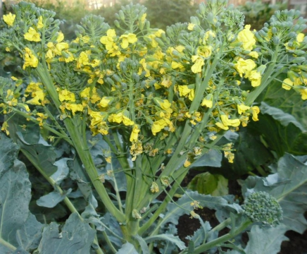
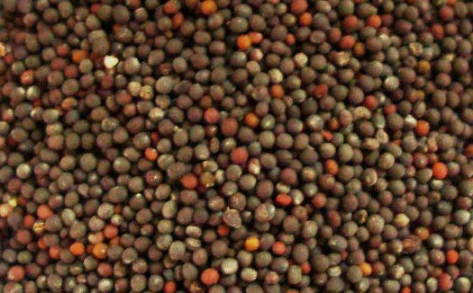
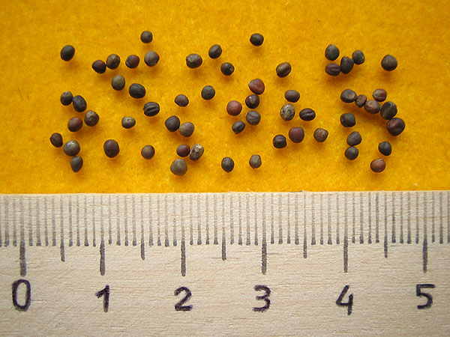
Карам гули-тўпгул бўлиб, шингил деб юритилади. Гули сариқ тўртга тож баргли, икки жинсли. Ўсимликнинг гуллаши навига қараб 20-50 кун давом этади. Битта гул гуллаш даври 3 кун давом этади. Карам четдан асосан ҳашаротлар (асаларилар), қисман шамол ёрдамида чангланадиган ўсимлик. Уруғлик ўсимликда уруғ 3-3,5 ойда пишиб улгуради. Карамнинг меваси – қўзоқ. Ҳар бир қузоқ мевада 20-26 та уруғ мавжуд. У пишганда ўз-ўзидан чатнаб ёрилиб кетади. Уруғи бир оз қиррали, юмалоқ, қўнғир, ўрта йирикликда, 1000 тасининг вазни 3,5-4,0 грамм. Унувчанлигини 3-5 йилгача сақлайди.

Slide 8
Оқбош карам экиладиган В. capitata тури учта кенжа турга бўлинади:
1. Шарқ карами. Ўсимлик йирик, паст пояли, барглари катта бўлиб, ерга ёпишиб ўсиши ҳамда юзаси мум ғубор билан қалин қопланганлиги билан характерланади. Бу кенжа турга иссиққа чидамли, ўрта ва кечпишар (Ликуришка 498/15, Термез 2005, Ашхабадская, Ташкентская 10, Узбекистанская 133, Судья Узбекский каби) навлар киради.
2. Ўрта ер денгизи карами. Ўсимликлари қисқа кун, юқори ҳарорат талаб қилади. Шунинг учун муътадил иқлимда жуда эркаклаб кетади ва бизда экилмайди.
3. Европа карами. Турли муддатда пишадиган, морфологик белгилари ҳар хил бўлган навларни ўз ичига олиб, совуққа чидамлилиги, иссиққа талабчанмаслиги, узун кунда яхши ўсиши билан фарқланади.

Slide 9
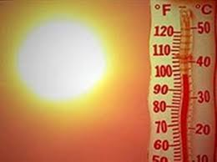
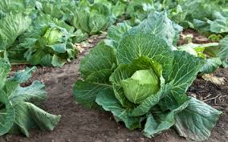
Биологик хусусиятлари.
Оқбош карам совуққа чидамли икки йиллик ўсимлик. Унинг уруғи 4-5⁰С ҳароратда нишлайди. Ҳарорат 15-20⁰С бўлганда 3-4 кунда униб чиқади. Лекин, ҳарорат юқори бўлиб, ёруғлик етишмаса кўчатхоналарда кўчатлар бўйига ўсиб кетади. Шу туфайли кўчатлар кўкариб чиққандаги даврда ҳарорат 6-8⁰С бўлса, энг қулай ҳисобланади. Ўсимликнинг карамбош ураши учун энг қулай ҳарорат 15-18⁰С, лекин паст (5-10⁰С) ҳароратда ҳам карамбош ўсиши ва шаклланиши мумкин.

Slide 10
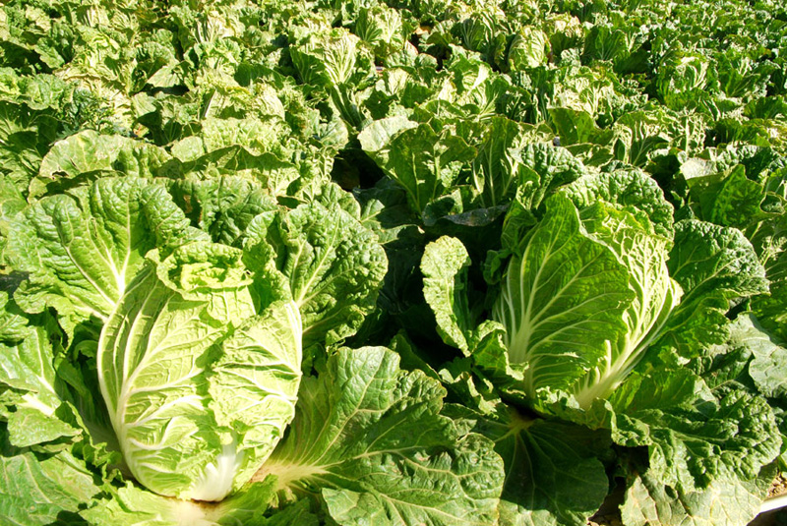
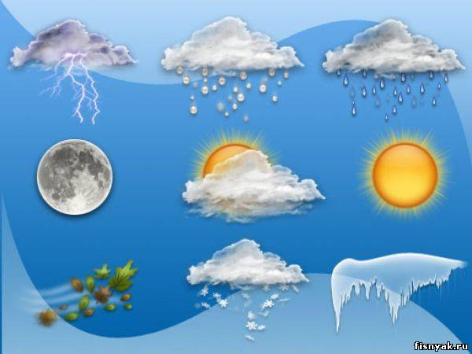
Эртапишар карам навлари эртаги ҳосил олиш учун плёнка остида ўстириб етиштирилмоқда. Эртапишар навлар умуман карам уруғини республикамиз шароитида етиштириш долзарб муаммо бўлиб, иқлим ва тупроқ шароитларини ҳисобга олган ҳолда уни экологик, агротехнологик, ташкилий-иқтисодий жиҳатдан асослаш талаб этилади. Оқбош карам тупроқ унумдорлиги, ундаги озиқ моддалар ва намга талабчан.

Slide 11

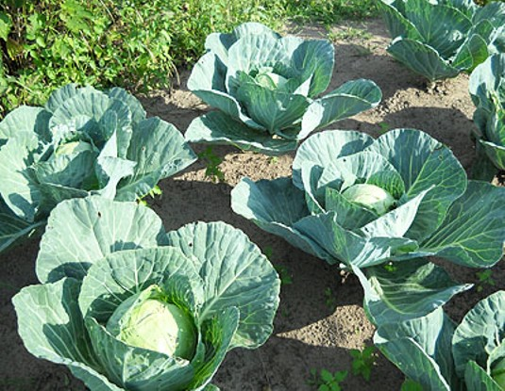
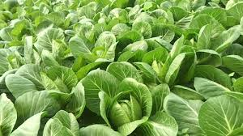
Карам – ёруғсевар ўсимлик. Ёруғ етишмаса кўчатлар ғовлаб кетади, карамбошлар бўш шаклланади. Карамбошлар шаклланиши – ассимиляция аппарати (эркин ва яшил барглар) пайдо бўлгач бошланади. Карамбошлар жуда тез ўсади. Тезпишар навларда кўчат далага экилгандан кейин 60-85 кун ўтгач тўлиқ шаклланади ва техник пишади. Лекин, карамбош нисбатан бўш ва кам муддатга сақланади. Тупроқда намнинг юқори бўлиши (дала нам сиғимига нисбатан 90 % дан зиёд) ва ўсимлик азотли ўғитлар билан ортиқча озиқлантирилса, карамбош бўш ўралади ва ҳосилдорлик кам бўлади.

Slide 12
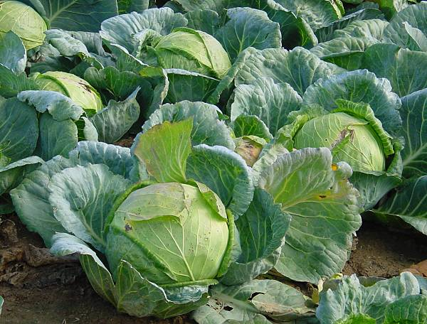
Оқбош карам ўстириш технологияси
Навлари. Эртаги экин сифатида эртапишар-Июньская, Номер первый Грибовский 147; кечки муддатда ўртапишар-Ташкентская 10, Термез-2500; кечпишар-Узбекистанская 133, Саратони, Шарқия-2, Судья узбекский; қишолди экиш учун-Дербентская местная, Наврўз, Апшеронская озимая навлари яроқли. Навлардан ташқари Голландиядан келтирилган турли гетерозисли дурагайлар ҳам тавсия этилган.

Slide 13
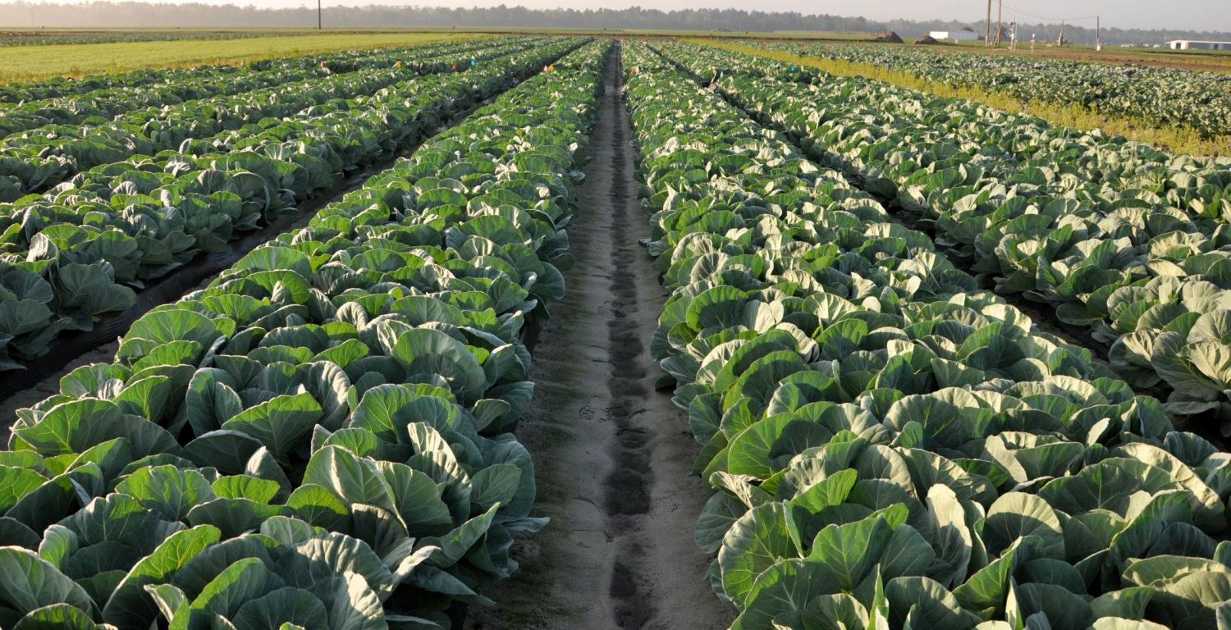
Ер танлаш ва алмашлаб экишдаги ўрни.
Яхши ўғитланган, озиқ моддаларга бой, намиқтирилган салқин тупроқлар яроқли. Енгил қумоқ бўз тупроқ, чиринди кам қумлоқ ерларга экилган карам яхши ривожланмайди. Шўрланган, ботқоқланган ва кислотали ерлар карам экишга яроқсиз.
Битта далага карам 3 йилда бир марта экилади. Картошка, бодринг, полиз ва дуккакли дон экинлари яхши ўтмишдош. Кечки карамни эртаги картошка, сабзи, бодринг ва кузги ғалла-дон экинларидан бўшаган ерларга такрорий экин сифатида экиб, мўл ҳосил ўстириш мумкин.

Slide 14
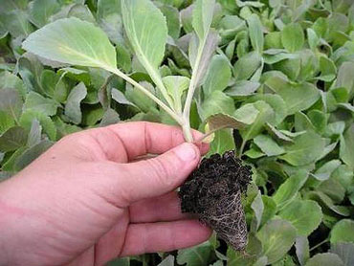
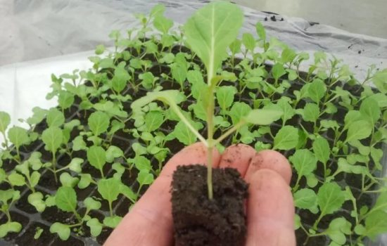
Кўчат етиштириш.
Уруғлар экишолди сувда ёки 0,01-0,05 % ли ўстирувчи стимуляторлар, микроэлементлар эритмасида 10-12 соат мобайнида ивитилади, сўнг ТМТД ёки бошқа шунга ўхшаш фунгицидлар (1 грамм уруққа 4-8 грамм препарат) билан ишланади. Шундай нишлатилган ва ишланган уруғлар илиқ ёки ярим илиқ парникларга эртаги экин учун декабр-январ ойларида, ўртаги карам сифатида март-апрелнинг бошларида 0,5-1,0 см чуқурликда экилади. Ўсимлик кўкаришигача ҳароратни 15-20С, сўнгра 8-10 С да сақлангани маъқул.

Slide 15
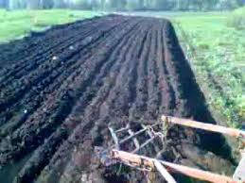
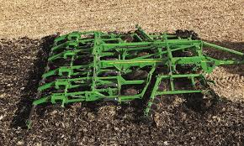
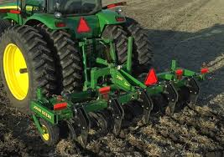
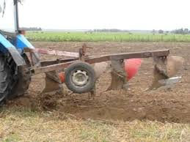
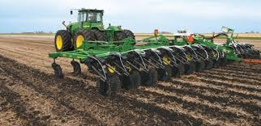
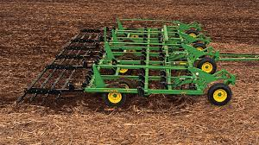
Ерни экишга тайёрлаш.
Кузда ПН-4-35, ПЯ-3-35, ПД-4-35 маркали плуглар Т-4А тракторига тақилиб тупроқ 28-30 см чуқурликда шудгорланади.
Эртанги карам экиладиган далалар эрта баҳорда бороналаниб жўяклар олинади кечки карам такрорий экин сифатида экиладиган
бўлса асосий экин йиғиштириб олингач, ер суғорилади, етилгач 22-25 см чуқурликда ҳайдалади, бороналанади, молаланади ва жўяк олинади

Slide 16
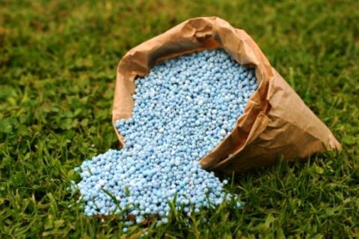
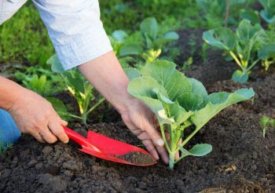
Ўғитлаш Тупроқдан озиқ элементлар ўзлаштириши бўйича карам сабзавот экинлар орасида етакчи ўринлардан бирини эгаллайди. Бир тонна ҳосил олиш учун сарфланадиган минерал ўғитлар миқдори-эртаги карам учун 5-7 кг азот, 4 кг фосфор ва 3-4 кг калий; кечки карам учун 6-8; 4-5; 2-9 кг ни ташкил этади.
Бўз тупроқларда эртаги ва кечки карам етиштириш учун гектарига 20-30 тонна гўнг, 150-200 кг азот, 100-130 кг фосфор ва 75-100 кг калий ўтлоқ тупроқларда эса 120-150 кг азот, 120-150 кг фосфор ва 60-100 кг калий берилади. Гўнг тўлиқ, фосфор 70-75 фоизи, калий 50 фоизи ерни ҳайдашда солинади.

Slide 17
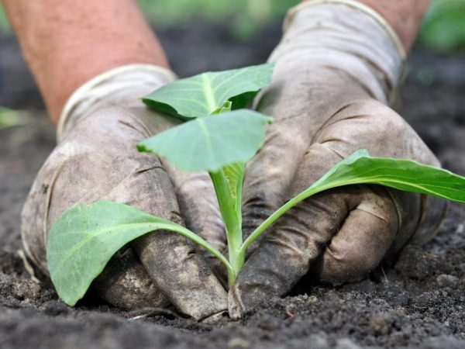
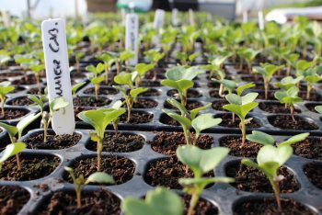
Кўчат ўтқазиш муддати, қалинлиги ва схемаси.
Ўзбекистонда карам 4 муддатда экилади: эртанги – феврал охири, март ойи бошларида: ўртанги-март ойининг охири ўн кунлигида; кечки – 15 июндан – 15 июлгача; қиш олдидан-ноябр ойи бошларида экилади. Қатор оралари 70 см, туп оралари навига қараб – 25, 30, 40 ва 50 см қилиниб, ҳар гектарига 45-57, 36-37 ва 28-30 мингтагача кўчат экилади.
Кўчат ўтқазилганда унинг учки куртаги тупроққа кўмилиб қолмаслиги шарт

Slide 18
Ўзбекистонда оқбош карам экиш муддатлари ва схемалари
Минтақалар | Экиш муддатлари |  |  | Экиш схемалари, см |  |  | Бир гектардаги ўсимликлар сони, минг дона
 | Эртаги | Ўртаги | Кечки | Эртаги | Ўртаги | Кечки | Эртаги | Ўртаги | кечки
Жанубий | 10-20.02 | 10-20.05 | 1-15.08 | 60х30 70х25 | 70х35 70х40 | 70х40 90х35 | 57,1 47,6 | 35,7 42,0 | 35,7 33,0
Марказий | 25.02-10.03 | 15.04-1.05 | 15.06-10.07 | - | - | - | - | - | -
Шимолий | 15-30.03 | 1-15.04 | 25.05-5.06 | - | - | - | - | - | -

Slide 19
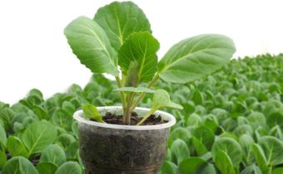
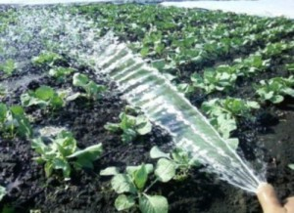
Парваришлаш.
Кўчатлар тутгандан сўнг қатор ораларига биринчи комплекс ишлов берилади: қатор оралари юмшатилади, озиқлантирилади ва ўсимлик бўғзи қўлда чопиқ қилинади. Жами қатор ораларига 2-3 марта ишлов берилади. Тупроқ намлиги дала нам сиғимига нисбатан 80-90 % бўлиши керак.
Эртанги карам сизот сувлари чуқур жойлашган бўз тупроқларда 8-9 марта, юза жойлашган ерларда 5-6 марта, кечки карам эса 11-12 ва 7-9 марта ҳисобида суғорилади.

Slide 20
Ўзбекистоннинг марказий минтақаларида оқбош карамни суғориш режими
№ | Карамлар | Ер ости сувининг жойлашиш чуқурлиги | Суғориш сони | Суғориш нормаси | Мавсумий суғориш нормаси, м³/га
1 | Эртаги | 2 м гача 2-3 м 3 м дан чуқур | 5 7 9 | 600 600 700 | 3000 4200 6300
2 | Ўртаги | 2 м гача 2-3 м 3 м дан чуқур | 6 8 11 | 600 650 650 | 3600 5200 7150
3 | Кечки | 2 м гача 2-3 м 3 м дан чуқур | 7 9 13 | 700 700 700 | 4900 6300 9100

Slide 21
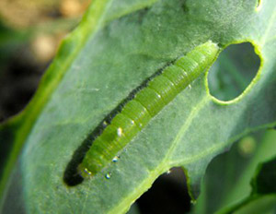
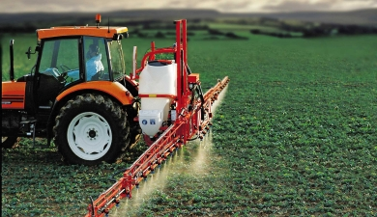
Касаллик ва зараркунандалари, уларга қарши курашиш.
Карам бактериози, сохта ун шудринг касаллиги, битлар, карам пашшаси, куяси, карам капалаклари катта зарар келтиради. Карам бактериози, сохта ун шудрингга, кўчатларнинг қора сонига қарши уруғ экишолди 20 минут давомида 45-500 да қиздирилади. Сўнг ҳар 1 килограмм уруғда 6-8 грамм ТМТД ёки 3-4 грамм Тигам аралаштирилади. Бу препаратлар қора сонга қарши парник тупроғига 50-60 г/м2 ҳисобида солиниши ҳам мумкин.

Slide 22

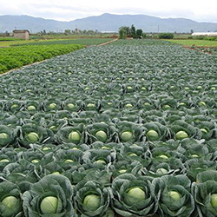
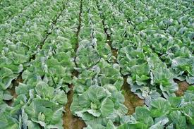
Кузги карам ўстириш хусусиятлари.
Кейинги йилларда баҳорда экилганга қараганда 2-3 ҳафта илгари ҳосил олиш имконини берадиган кузги карам экиш кенг тарқалди. Кузги экишнинг афзаллиги яна шундаки, бунда кўчат тайёрлаш учун иссиқ парниклар талаб қилинмайди, чунки кўчатлар совуқ кўчатхоналарда етиштирилади. Кузги карам жанубий районларда кўп экилмоқда.
Кузги карам кўчатлари очиқ ердаги эгатларда ёки совуқ кўчатхоналарда ўстирилади.
Кўчатларнинг эркаклаб кетиш эҳтимолини ва қиш давомида ўсимлик бир қисмининг нобуд бўлишини ҳисобга олиб, баҳорда экиш учун мўлжалдагидан 25-30 % ортиқроқ кўчат тайёрланади.

Slide 23
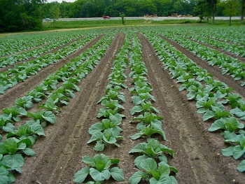
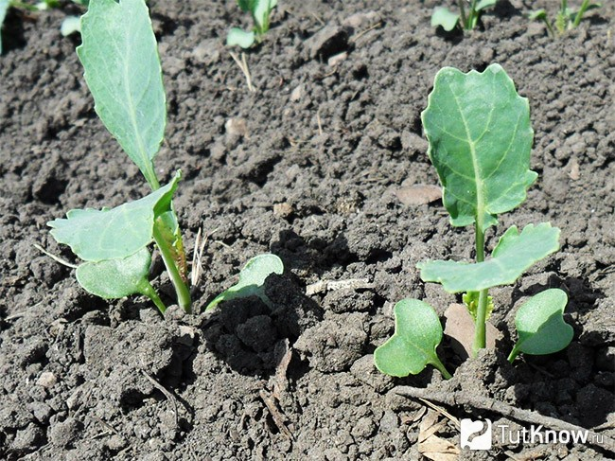
Оқбош карамни бевосита кўчатсиз уруғдан ўстириш.
Карамни уруғдан экишда кўчат етиштириладиган жой бўшайди, уруғ бегона ўтлардан тоза ерларга экилганда эса меҳнат сарфи анча тежалади ва маҳсулот таннархи арзонлашади. Бевосита уруғдан ўсган карамнинг илдизи бақувват бўлади, ерга чуқур киради, бу эса ўсимликнинг озиқ ва сув билан таъминланишини яхшилайди.

Slide 24

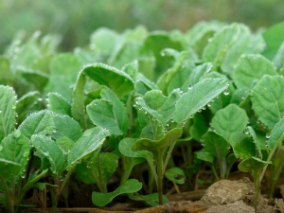
Тупбаргдан чиққан дағал, қаттиқ барглар, ўсимликни карам шираси, карам куяси, гармсел ва қора совуқларга чидамли қилади. Кўчат қилмай, уруғдан ўстирилган карамнинг шиллиқ бактериоз касаллиги билан кам касалланиши аниқланган. Бевосита уруғдан ўстирилган ўртаги карам ҳосили кўчат қилинган карамникидан қолишмайди, аксинча кўп ҳолларда юқори бўлади.
Бевосита уруғдан ўстиришнинг камчилиги шуки, бунда карам далани узоқ вақт банд қилади, натижада барвақт ҳосил олиш ва карам экилган ерларга такрорий экин экиш имконияти бўлмай қолади. Бундан ташқари, уруғдан ўстиришда ёш майсалар бирмунча суст ўсади. Шунинг учун ҳам у қатқалоқ ва бегона ўтлардан анча қийналади.

Slide 25
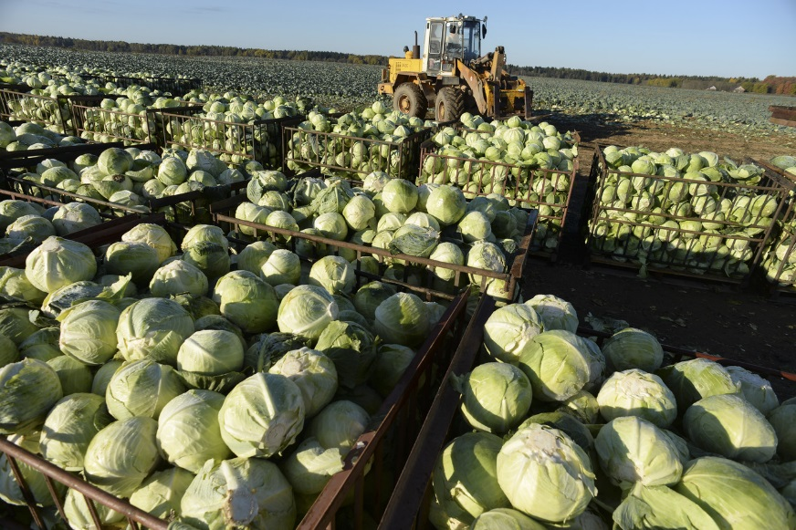
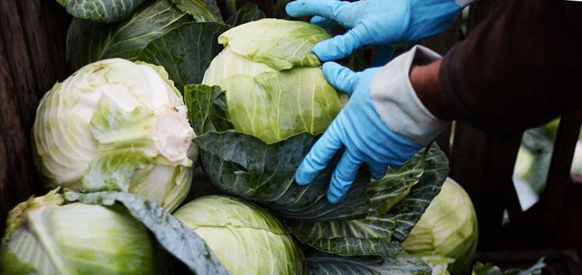
Йиғиш.
Ҳосил карам бошлари зичлашиб қаттиқлашганда май ойида 3-4 марта, ноябр ойида 2 марта қўлда йиғиб олинади. Карамбоши пичоқ билан бандидан кесиб олинади. Сўнгра 1-2 барги колдирилиб тозаланади ва сотишга ёки сақлашга жўнатилади.
Пишиб ўтиб кетган карамбошлари ёрилиб, сифатини йўқотади, сақлаш учун яроқсиз бўлиб қолади. Тезпишар навларнинг карамбошлари айниқса кўп ёрилади, бунинг устига улар баравар етилмаганлигидан йиғиб-териш ҳам жуда чўзилиб кетади.
Кечпишар карам навлари кам ёрилади.

Slide 26
Оқбош карам уруғи етиштириш технологияси
Карамбош етиштириш ва танлаш. Биринчи йил уруғлик карамбоши етиштириш учун кечки (ёзги) муддатда экилиб, одатдаги технология бўйича сифатли парвариш қилинади. Пишган даврда апробация ўтказилади. Уруғлик учун яхши етилган, шикастланмаган, йирик ва соғлом навга хос белгили карамбошлари танлаб олинади. Танлаб олинган ўсимликлар илдизи билан ковланиб, пастки яшил барглари 3-4 см узунликда барг банди қолдириб кесилади. Уруғлик карамбошларини кузги ва баҳорги танлашлар ўтказилиб, актлаштирилади.
Жой танлаш. Кейинги уч йилда карам экилмаган, дала бегона ўтлардан тоза ва унумдор бўлиши керак. Бундан ташқари уруғлик майдон бошқа пайкаллардан 600-2000 метр узоқликда бўлиши шарт.
Ўғитлаш. Гектарига 30-40 тонна чириган гўнг, 1,0-1,5 ц аммиак селитраси, 3-5 ц суперфосфат ҳамда 2-3 ц калий тузи экишгача солинади. Ўсув даврида 1-2 марта (кўкаргач ҳамда гуллаш олди) хар сафар гектарига 20-З0 килограммдан азот ва фосфор берилади.

Slide 27
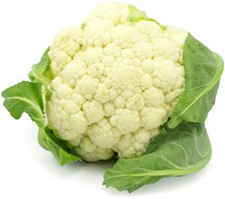
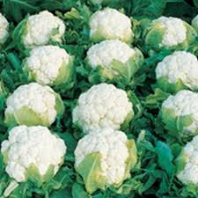
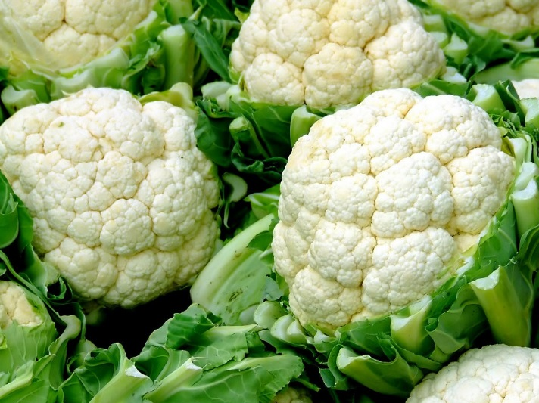
Гулкарам (Brassica cauliflora Ling.)
Гулкарам (Brassica cauliflora Ling.) бир йиллик ўсимлик бўлиб,
биринчи йил уруғ беради. Лекин бунинг учун узоқ ўсув даври (260-270 кун)
талаб этади. Барглари шакллангандан кейин, қисқа, йўғон, сершох ва этли
поялардан иборат карам бош ҳосил қилади. Кейин, бир қисм
шохлар узайиб, ўса бошлайди ва рўваксимон тўпгул, гул ҳамда уруғ ҳосил қилувчи гулпояларга айланади.
Гулкарам уруғи 5-6⁰С ҳароратда кўкара бошлайди. Унинг униб чиқиши учун энг қулай ҳарорат 18-20⁰С ҳисобланади. Карам боши паст ҳароратда (8-12⁰С) анча тез шохлайди, лекин карам бош ўрайдиган шохларнинг ўсиши эса сусаяди. Натижада карам бошлар жуда суст шаклланади ва карам бошлари майда, аммо қаттиқ бўлади. Ҳарорат 15-18⁰С бўлганда карамбошлари йирик, лекин бўш бўлади.

Slide 28
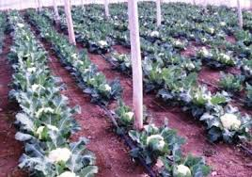
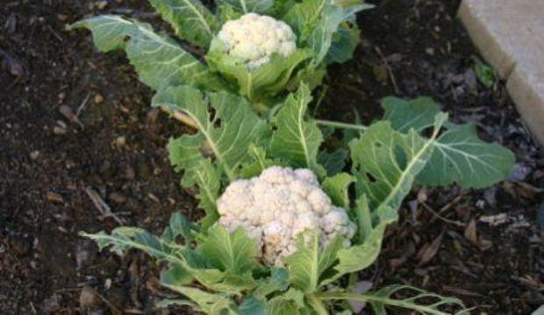
Ўстириш технологияси.
Гулкарам баҳор-ёз ва ёз-куз муддатларида ўстирилади. Баҳор-ёзда экилганда у тобора кўтарилаётган ҳарорат шароитида ўсади ва ривожланади. Шунга кўра карам бошларининг ёз иссиғи бошлангунича шаклланиши учун тез пишар навларни танлаш ва тувакчаларда ўстирилган кўчатларни март ойининг биринчи ярмида далага ўтқазилади. Гулкарам кўчатлари ҳам эртапишар оддий карамларга ўхшаб етиштирилади, лекин у бирмунча юқори-кундузги 18-22⁰С ва тунги 10-14⁰С ли шароитида ўстирилади. Кўчатлар парникларда 50-60 кунда етилади. Тувакчасиз ўстирилган кўчатлар тўрт-беш, тувакчаларда етиштирилганлари эса етти-саккиз барг чиқарганда далага ўтқазилади.
Ёз-кузги муддатларда экишга мўлжалланган кўчатлар парникларда етиштирилади. Бунда уруғлар июн ойининг ўрталарида сепилиб, июлнинг ўртаси августнинг дастлабки кунларида далага ўтқазилади.

Slide 29
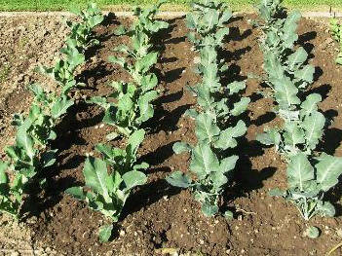
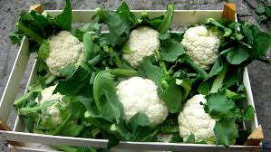
Гулкарам ўстиришда карам бошларини қуёш нури таъсирида қизиб, куйиб кетишдан сақлаш агротехниканинг муҳим шартларидан ҳисобланади. Шунинг учун уни қуёш таъсиридан соялантиришга ҳаракат қилиш керак. Ҳимояланмаган карам бошлари оқ рангини, озиқлик қийматини ва мазасини йўқотади ҳамда муддатидан илгари сочилиб кетади. Соялантириш учун карам устига сиртқи барглари қайириб қўйилади, яхшиси ташқи баргларнинг бир қанчасини карам бошлар устига ўраб боғлаб қўйиш лозим.

Slide 30
ЭЪТИБОРИНГИЗ УЧУН
РАҲМАТ!

